Slide 1
Behave yourself in the office
职场素养

Slide 2
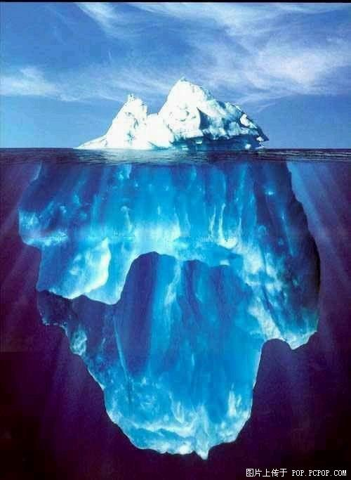
职业化内涵
1⁄8显性素质：
资质、知识、行为、技能、外在形象……
7⁄8隐性素质：
职业道德、职业意识、职业态度

Slide 3
Five parts
1.
2.
3.
4.
Tips for Refinery

Slide 4
Content for part 1
1.Principles of etiquette
2.Take the quiz

Slide 5
Principles of etiquette
礼仪的法则
“黄 金” 法 则
你需要别人怎样对你，你就怎样对别人。
“白 金” 法 则
别人需要你怎样对待他，你就怎样对待他

Slide 6
True or False
1. Admit that you don’t know how to do
something .
True
-----It’s better to admit that you don’t understand
than to waste everyone’s time trying to figure it
out .

Slide 7
2. Ask for detailed step-by step instructions
if necessary .
False
---- Managers ,especially need you to look ,talk ,write
and act like a positive,supportive representatives.

Slide 8
3. Ask for clarification if you don’t understand
instructions.
True
----- If you listened but still aren’t sure what to do it’s
okay to ask again.

Slide 9
4. Be the first one at quitting time .
False
-----Working nine to five doesn’t mean that you only
need to arrive at nine and leave at five .

Slide 10
5. Never share your knowledge with co-workers.
False
-----Remember that offices work best when individual
effort supports the team effort .

Slide 11
6. If co-workers ask you for help ,tell them you
are too busy with your own responsibilities.
False
-----Managers want you ,however to go through the
channels of communication.

Slide 12

Teamwork
没有人能独自成功
团队不是缩小了自我，而是放大了自我
最佳团队精神，需要牺牲精神
没有完美的个人，只有完美的团队

Slide 13
2. Office Manners Do Matter at Work

Slide 14
2.1 What’s the situation of etiquettes in today’s workplace?
loud swearing 恶语相向
bad manners 态度恶劣
furious tempers 脾气暴躁

Slide 15
An on-line survey:
Manners weren’t as good as they used to be. 57%
Bad manners affected staff morale. 98%

Slide 16
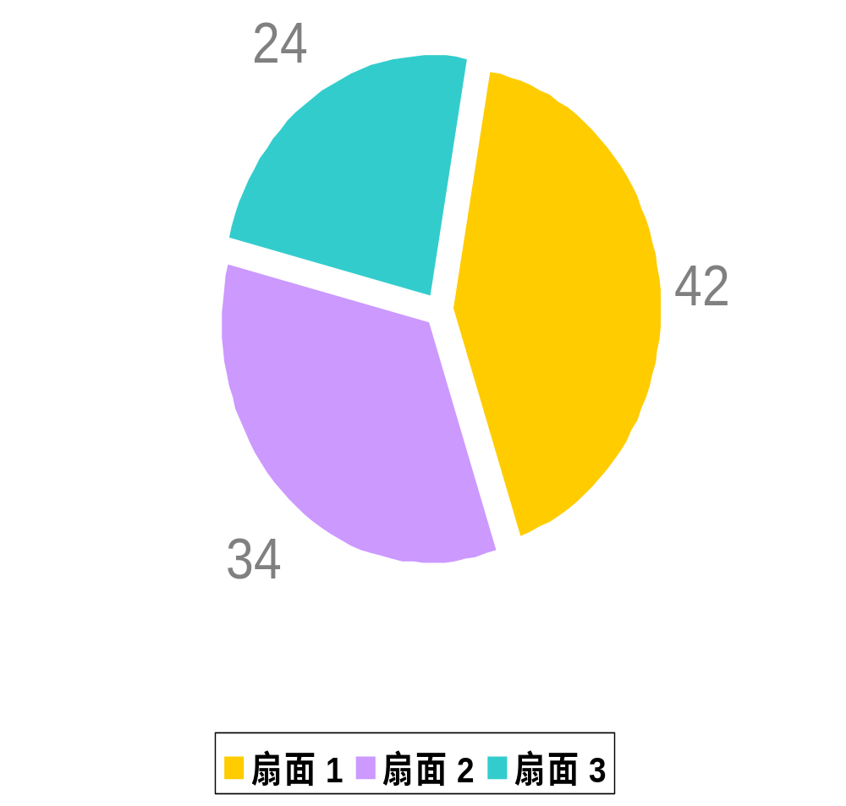
The most inappropriate when attending meetings:
others
Answering or making a phone call
Swearing

Slide 17
2.2 The importance
In social situation, good manners aim to help those around us feel comfortable.
At work, good manners promote good working relationships and enhanced efficiency.
Etiquettes in workplace are all about the bottom line.

Slide 18
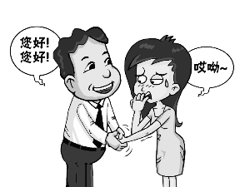
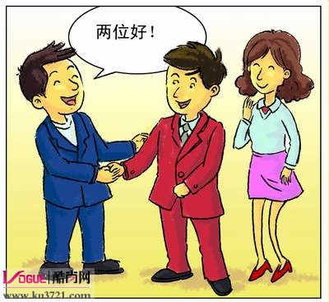
2.3.1 Inappropriate welcome 招待不周
2.3 Eight Inappropriate office manners:
Failure to greet someone, weak or no
handshake, failure to introduce an associate.

Slide 19

2.3.2 Poor listening 不善聆听
Not paying attention to a speaker, taking while the
presenter is speaking, asking a question just covered by
the speaker.

Slide 20
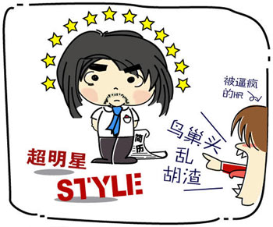
2.3.3 Poor dress and grooming 不修边幅
Sloppy马虎的 appearance, gym or party
dress for business, revealing暴露的 clothes.

Slide 21
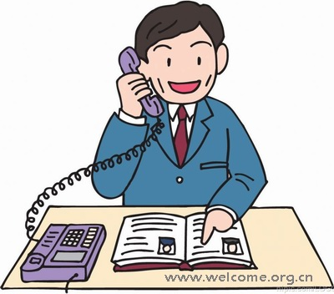
2.3.4 Poor telephone behavior 电话礼仪乏善可陈
Not returning calls,
eating while on the phone,
slamming砰地关上 the phone down,
long hold time,
loud talking ,
belligerent [bə'lɪdʒ(ə)r(ə)nt]好斗的 tone.

Slide 22

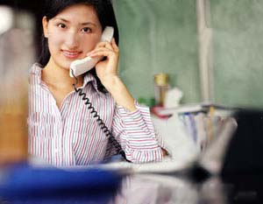

接电话的标准流程
1．拿起电话听筒，并告知
自己公司名称
(1)电话铃响
3声之内接起
您好，
××公司！
(2)在电话机旁准备好记录用的纸笔
您好，
××公司，
让您久等了！
(3)接电话时，不使用“喂—”回答
(4)音量适度，不要过高
(5)告知对方自己的姓名

Slide 23
２．确认对方
××先生，
您好！
必须对对方进行确认
如是客户,要表达感谢之意

Slide 24

３．听取对方来电用我意
是的！
1.必要时
应进行记录
好！
清楚！
2.谈话时
不要离题

Slide 25
４．进行确认
请您
再重复一遍！
您是说
．．．
确认时间、地点、对象
和事由
如是传言,必须记录下电话
时间和留言人

Slide 26
５．结束语
清楚 了！
请放 心！
我一定
转 达！
谢 谢！
再见！

Slide 27
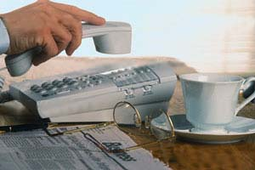
6．放回电话听筒
等对方放下电话后再轻轻放回电话机上
Notes:
双方通电话，放电话顺序：
说对方先挂的掐自己一下：实操困难：两个单位都这么规定，电信局要乐了
地位高的先挂，政府、经理、客户等
地位相同，主动打电话者挂

Slide 28
电话礼仪：接听电话技巧
在谈话开始时，写下客户的名字，在与对方交谈时，经常对对方指名或道姓称呼；
上司如果不接电话，应设法圆场，不让对方感到难堪和不安；
对于自己不了解的人或事情不能轻易表态，尤其是否定，应有不拒绝任何可能的机会的意识；
通话时如果有他人过来，不得目中无人，应点头致意，如果需要与来人讲话，应讲“请您稍等”，然后捂住话筒，小声交谈；

Slide 29
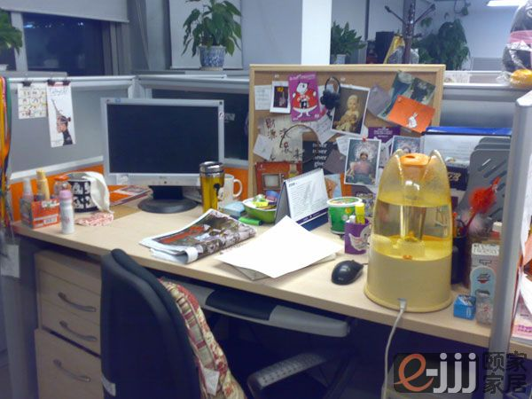
2.3.5 Inconsiderate of common space 不顾及公共空间
Leaving mess out in a common space, leaving dirty coffee mugs马克杯 in conference rooms, leaving stapler or copier empty after using the last of the staples or paper.

Slide 30

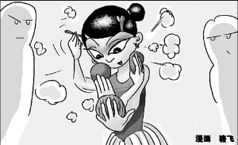
2.3.6 Inappropriate behavior 不拘小节
Scratching 挠痒, flossing teeth 剔牙, yawning [jɔnɪŋ]打哈欠的 or coughing with mouth uncovered, playing with hair, putting on makeup, cleaning fingernails, playing with change in pockets.

Slide 31

2.3.7 Disregard of other’s time 不珍惜他人的时间
Interrupting people at work, keeping people waiting, not showing up for a scheduled appointment.

Slide 32
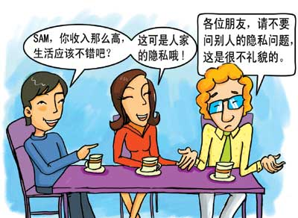
2.3.8 Snooping [snu:p] 好打听隐私
Reading other’s faxes, emails, computer screens, or mails.

Slide 33
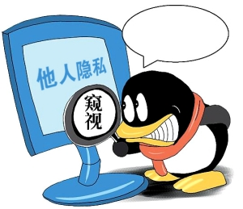
避免谈及的话题
  与钱有关的事
  自己或别人的健康状况
  争论性的话题
  哀伤的话题
  谣言与闲话
  陈腐和夸张的话题

Slide 34
仪态礼仪

Slide 35
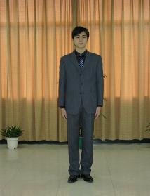
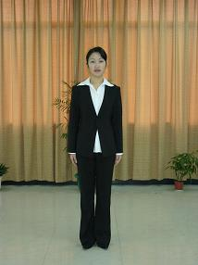
站姿
Notes:
有了打动人的微笑、得体的眼神是否就能说明一个人的仪态很好了呢？远远不够。还要有正确的身体姿态，这其中包括站、行、坐、肢体语言等等。我们逐项来告诉大家正确的姿势应该是什么样的，我还要邀请若干位伙伴来作演示。好，首先我们来看看站姿：
讲师边讲述边演示。请一位学员（男女不限上台，面向大家站立。讲师按照投影片所述内容对学员进行纠正。注意男性女性站立时手的位置差别。
此处讲授及练习风格应轻松幽默，讲师注意结合学员表现适当发挥并注意控制课堂氛围。
第2-1节
36

Slide 36
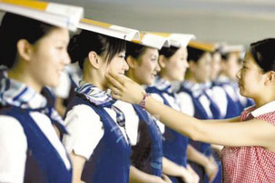
注意事项
站立时，切忌手插在衣袋里，无精打采或动倒西歪；
忌弯腰驼背，低头，两肩一高一低；
忌把其他物品作为支撑点，依物站立，更不要依靠；
双手忌做无意的小动作，更不要叉在腰间或抱在胸前；
腿忌不停地抖动。

Slide 37
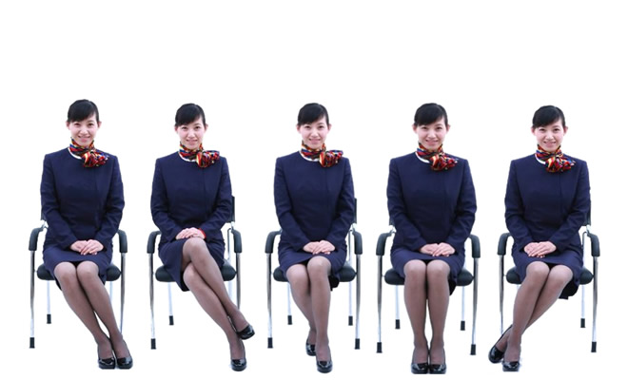
女士坐姿
斜放式
重叠式
曲直式
正坐式
交叉式

Slide 38
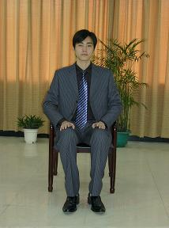
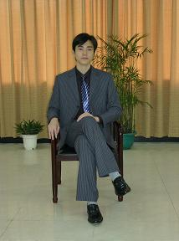
男士坐姿
正坐式
重叠式

Slide 39
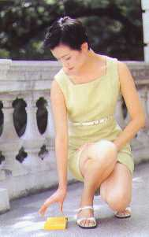
蹲姿
说明：一脚在前，
一脚在后，
两腿向下蹲，
前脚全着地，
小腿基本垂直于地面
后腿跟提起，
脚掌着地，
臀部向下。

Slide 40
3. Find Out Traps and
Get Out of Them

Slide 41
1. When talking on the phone，your words count more than your tone of voice.

Slide 42
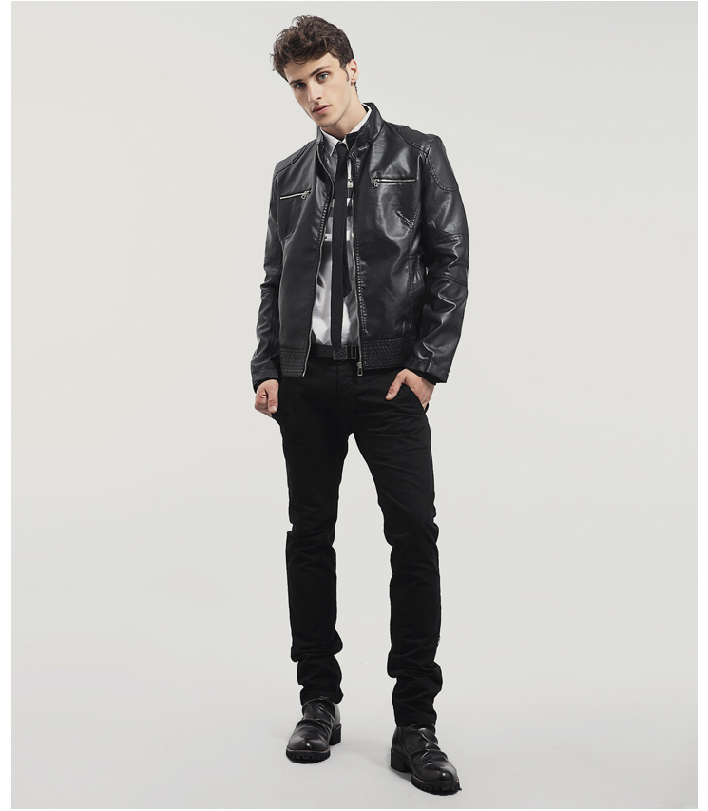
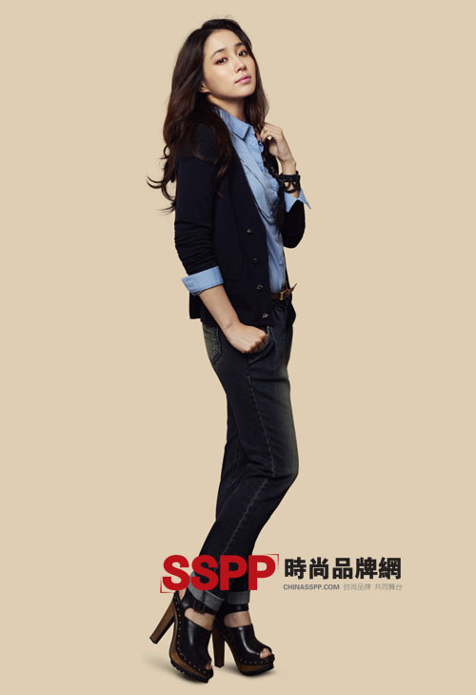
2. Business casual means I can dress any kind of my favorite old clothes on business occasions.

Slide 43
3. Your supervisor gives you a manual to photocopy but you do not remember reading photocopy in your job description. You politely tell your supervisor if you photocopy the manual you will not have time for other responsibilities.

Slide 44
4. Handwritten notes are out of place in the business world.
电话留言
请假
安排工作

Slide 45
商务便条格式
电话留言
To：Mr. kevion
Message：
Mr. Peter from Loudon，wanted you to call him today before 4 pm or anytime tomorrow on 014569924
Message taken by：J.B.K.

Slide 46
病假便条
To：Mr.Slater
Message：
I am sorry to tell that I won’t be able to go to the office today due to a sudden accident. So I have to ask for a day’s sick leave.
From：Kate

Slide 47
5. If the information on your
business card is incorrect,
draw a line through it and
write the correct information
on the card.

Slide 48

名片使用礼仪
1）交换名片
程序：
双手呈上，双手接，念一遍，边握手边说：“********”，收好名片。
呈：右手的拇指、食指和中指合拢，夹着名片的右下部分，使对方好接拿，以弧状的方式递交于对方的胸前。辈份较低者，率先以右手递出个人的名片到别处拜访时，经上司介绍后，再递出名片。上司在时不要先递交名片，要等上司递上名片后才能递上，不可递出污旧或皱折的名片名片夹或皮夹置于西装内袋，避免由裤子后方的口袋掏出。

Slide 49
2）索要名片和接受名片
索要名片有四种常规的方法：
交易法；
激将法；
谦恭法；
平等法。
3）接受名片时最重要的做法：
有来有往，回敬对方 ；
没有名片也别直言不讳 ；
商务场所常常使用善意的欺骗。

Slide 50

接：如果是坐着，尽可能起身接受对方递来的名片 ；
接受名片时，应以双手去接，并确定其姓名和职务 ；
接受名片后，不宜随手置于桌上 ；
收：尽量避免在对方的名片上书写不相关的东西 ；
不要无意识地玩弄对方的名片 ；
避免放入裤子后方的口袋；
避免夹在书中，以防不小心掉在地上，让人踩到

Slide 51
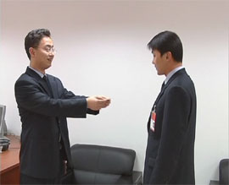
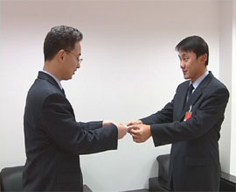
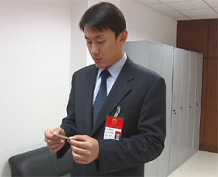
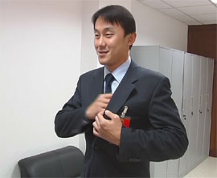
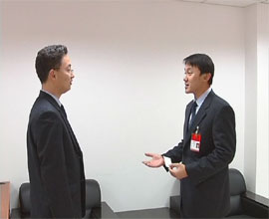
递送名片流程图解
客人递过来名片时（1）
双手接收（2）
认真仔细地阅读名片（3）
然后放进上衣上部的口袋（4）
对方索要没有名片时，委婉说明（5）

Slide 52
注意事项
名片重要性，全面展示自己，索要对方电话。另：名片上有话题。
名片不要和钱包、笔记本等放在一起，原则上应该使用名片夹，宜将名片置于左上方口袋；点桌，把玩，玩名片。
必须起身接名片，接收后郑重地放入西装上衣口袋、或名片夹，不要遗忘在座位上，或不注意落在地上；在会唔中，如有很多名片同时交换时，可在桌上将客人的名片逐一与他们的座位对应排好，便于认人。
名片上头衔不要太多，或采用多种名片。不要玄虚，黄金名片。同公司的尽量统一风格。5.5*9cm。

Slide 53
6. A lady's handbag, if small, may be placed on the boardroom table.
The only objects that belong on the boardroom table are those that are necessary for the meeting.

Slide 54
7. Small talk is not appropriate in business environment
Small talk is the basis for building and maintaining relationships in business

Slide 55
电梯礼仪

Slide 56
原则
先入后出，安全方便
1、入电梯
内有人：先让电梯里面的人出来，然后外面的人再进入电梯，不要硬往电梯里面挤。 客人、上司优先。
内无人：领路者先入，按住“开”键，客人、上司次之，工作需要，安全需要。
2、出电梯
应按住“开”键，请客人、上司先出，并指明该往哪个方向走。

Slide 57
上下楼梯、扶梯：靠右边、上为尊,行进时秘书在左，右边靠墙，安全，靠右走。
搭乘自动扶梯时，应保持良好姿势，并握住扶手。靠边站立，让出一侧的通过给急需快速通过的人。

Slide 58
4. Tips for Refinery

Slide 59
Overall office decorum 办公礼仪完全手册
Treat everyone with respect and dignity from the business owner to file clerk.
Be polite and helpful.
“Good morning” “thank you” “please”

Slide 60
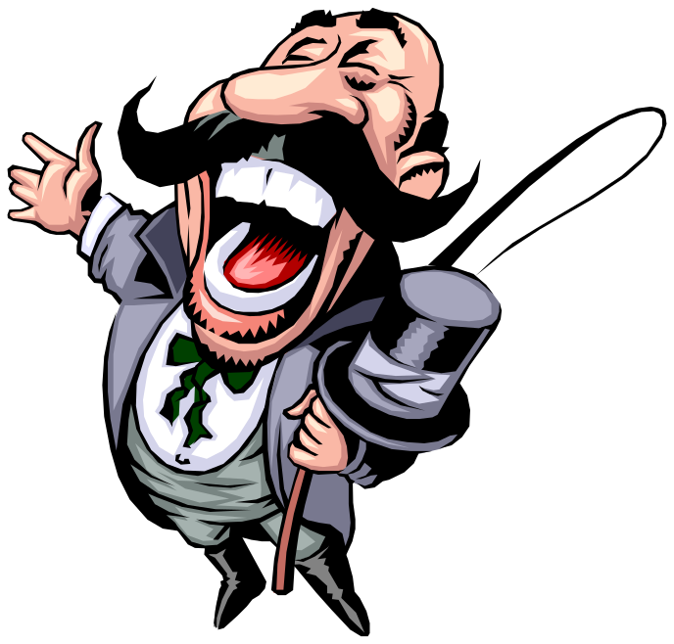
与上司的关系
＊ 尊重与体谅
＊ 了解上司的脾气
＊ 工作第一位
＊ 与上司协作工作
＊ 距离就是美
＊ 学会赞扬

Slide 61
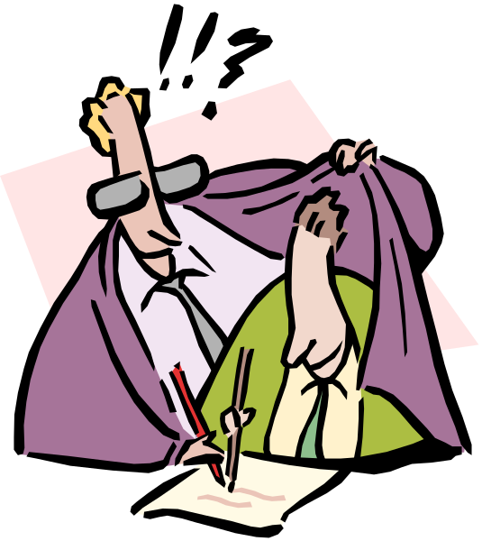
与同事相处
＊ 平等与相互尊重
＊ 礼字当先
＊ 协作精神
＊ 人情交往
＊ 一视同仁

Slide 62
办公室沟通礼仪
1、来有迎声，问有答声，去有送声
2、文明五句：
问候语---您好
请求语---请
感谢语---谢谢
抱歉语---对不起
道别语---再见
3、热情三到
眼到----目中有人
口到----说话要懂得因人而异
意到----心意要到：表情要自然、表情要互动、要大方

Slide 63
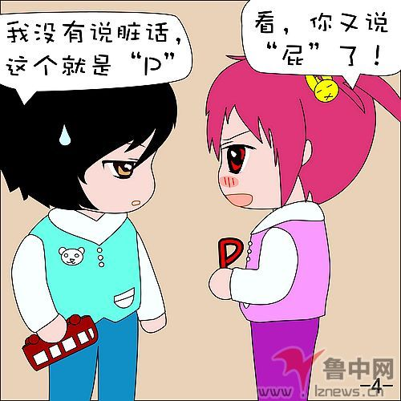
Profanity [prə'fænɪtɪ] 亵渎的语言
Do not use profanity in the workplace, or it can lead to sexual harassment [hə‘ræsmənt] 骚扰 complaints.
男性和女性在办公室均要注意交谈的分寸。
男性在恭维女性时，也要避免挑逗性。

Slide 64
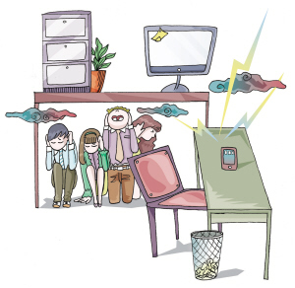
Noise and distractions 噪音与干扰
Never drum the fingers on the desk.
Don’t speak in a loud or belligerent [bə‘lɪdʒərənt]好战的 manner.
Leave the phones off or use the vibrating feature during business hours.
Avoid personal calls.

Slide 65
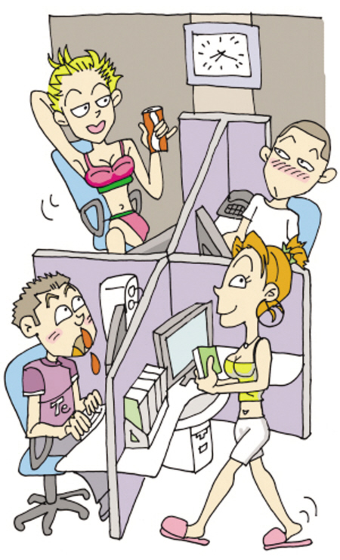
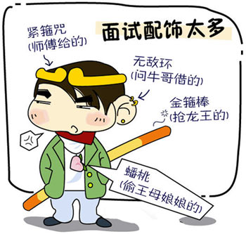
Work clothes and Grooming 着装与修饰

Slide 66
日常礼仪行为规范
部位 | 男性 | 女性
整体 | 自然大方得体，符合工作需要及安全规则。精神奕奕充满活力，整齐清洁
头发 | 头发要经常梳洗，保持整齐清洁、自然色泽，勿标新立异
发型 | 前发不过眉，侧发不盖耳，后发不触后衣领，无烫发。 | 女员工发长不过肩，如留长发须束起或使用发髻。
面容 | 脸、颈及耳朵绝对干净，每日剃刮胡须。 | 脸、颈及耳朵绝对干净，上班要化淡妆，但不得浓妆艳抹和在办公室内化妆
身体 | 注意个人卫生，身体、面部、手部保持清洁。勤洗澡，无体味。上班前不吃异味食物，保持口腔清洁，上班时不在工作场所内吸烟，不饮酒，以免散发烟味或酒气。

Slide 67
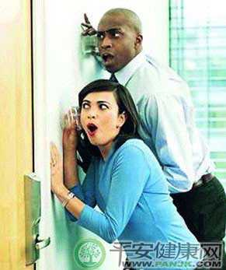
Privacy 隐私问题
Be sensitive to other’s need for privacy.
Only share personal things at work that you would not mind.

Slide 68
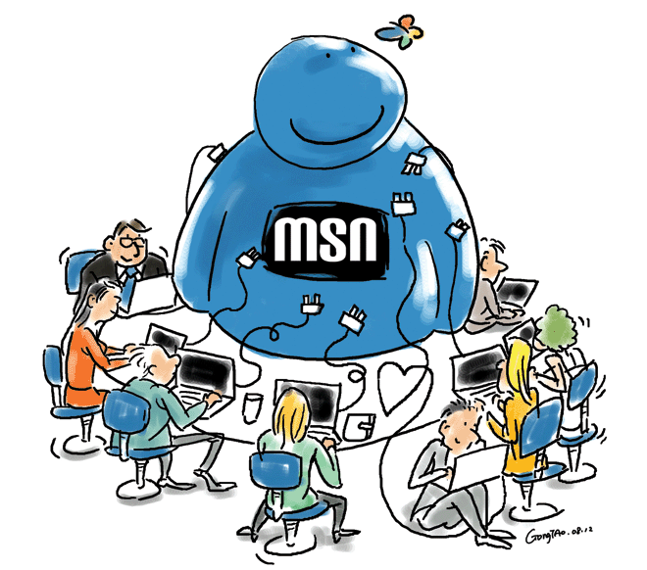
Gossip 家长里短
Office grapevines [‘greɪpvaɪn] 小道消息 can be faster than the speed of lightning.
Limit your comments about co-workers to positive ones only.

Slide 69
办公室沟通禁忌
1) 不要非议公司
2）不要涉及公司秘密与商业秘密
3）不能随便非议交往对象
4）不谈论格调不高的话题
5）不在背后议论领导、同行和同事

Slide 70
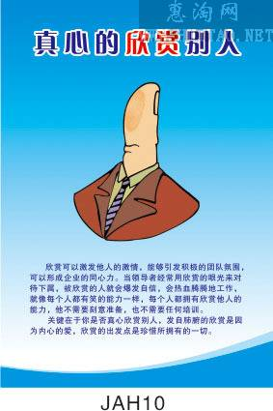
Praise and criticism 表扬与批评
Praise in public; criticize in private.
Avoid using harsh criticisms
Be constructive in pointing out mistakes without devaluing the individual.

Slide 71
给人面子并不难，赞扬和批评有一定的分寸和场合，既坚持原则性，也要讲究灵活性，既坚持真理，也不能得理不饶人，也要给人以面子，只有这样，自己才能够有面子。

Slide 72
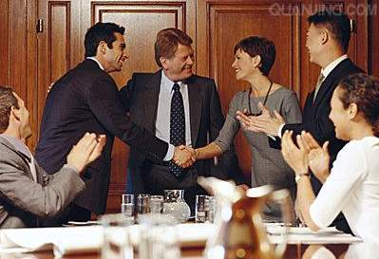
Introduction
介绍顺序
低阶
同事
晚辈
男士
本国
高阶
客户
长辈
女士
外籍
介绍时动作
手心向上，介绍时一般应站立，特殊情况下年长者和女士可除外，在宴会或会谈桌上可以不起立，微笑点头示意即可。

Slide 73
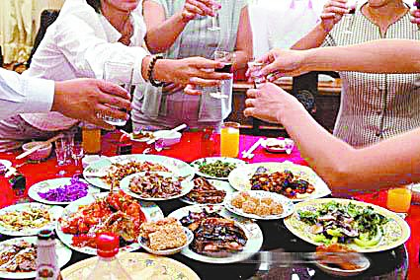
Eating and drinking at the office
Do not talk with the mouth full, belch [beltʃ]打嗝 .
Do not put the elbows on the table.
Never eat others’ food without permission.
Make the next pot, if you take the last cup of coffee.

Slide 74
在办公室吃饭，拖延的时间不要太长。
开口的饮料罐，长时间摆在桌上总是有损办公室雅观，也应尽快扔掉。
准备好餐巾纸，不要用手擦拭油腻的嘴，应该用餐巾纸擦拭 。
有强烈味道的食品，尽量不要带到办公室 。

Slide 75
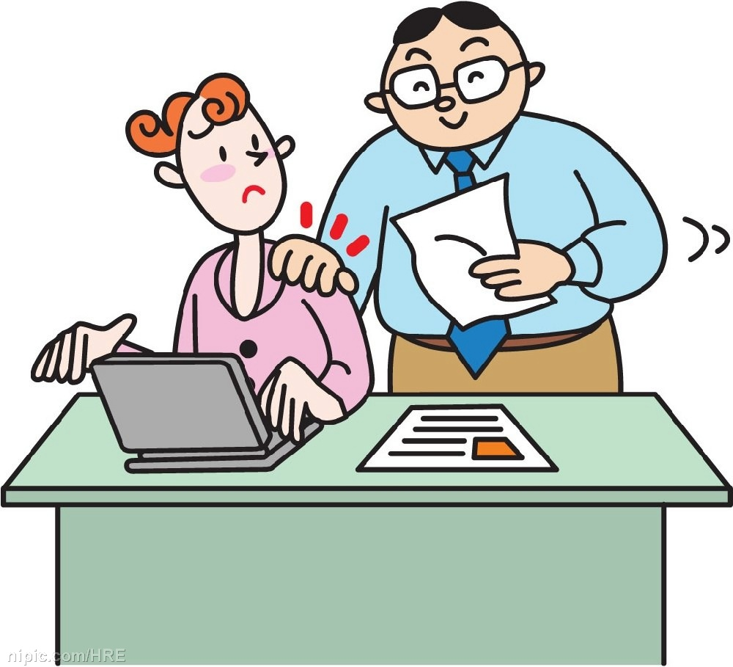
Inappropriate touching 不恰当的身体接触
Keep a “comfort” space.
No extreme physical closeness during a conversation.
Avoid touching in the office aside from the business handshake.

Slide 76
5. Conclusion

Slide 77
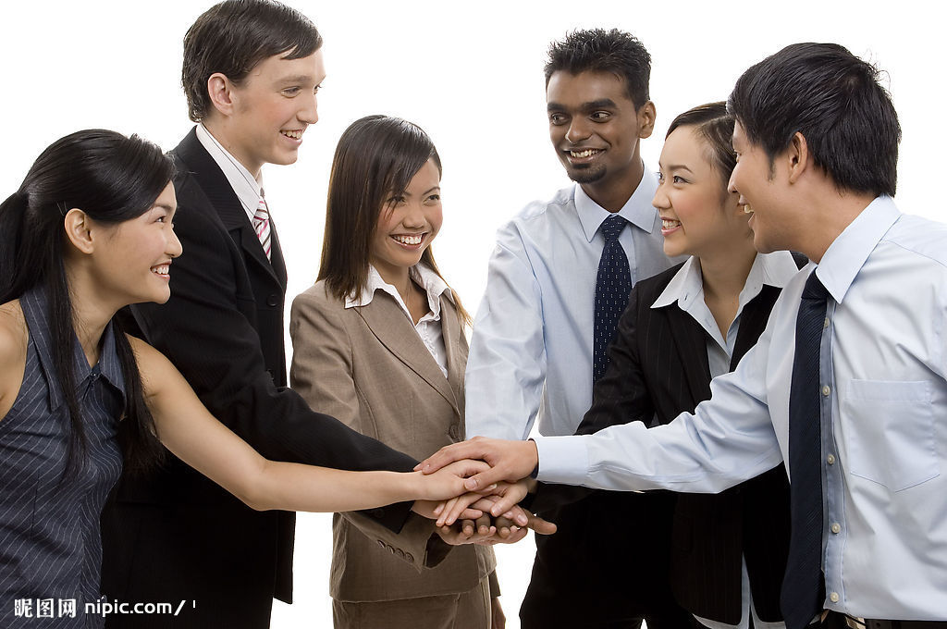
办公室是一个人员云集、良莠难分的小社会，办公室礼仪能让职员赢得大多数人的好感，尽快融入其中，营造良好的人际关系，使得职业生活愉快并且富于效率。办公室礼仪涵盖的范围其实不小，但凡仪表、仪态、名片、接待、沟通等都有各式各样的礼仪。

Slide 78
职场素养小常识
在合适的时间 合适的地点
用合适的方式
做合适的事
说合适的话

Slide 79
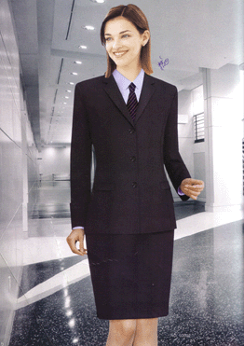
Other Do’s
1. Smile and greet co-workers
in passing.
罗曼.罗兰说：“面部表情是多少个世纪培养成功的语言，比嘴里讲的更复杂到千百倍的语言”。
“笑”应该贯穿礼仪行为的整个过程!

Slide 80
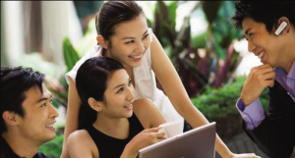
2. Be a team player and
share recognition for
collaborative projects.
3. Observe company practices in relation to
courtesy titles.

Slide 81
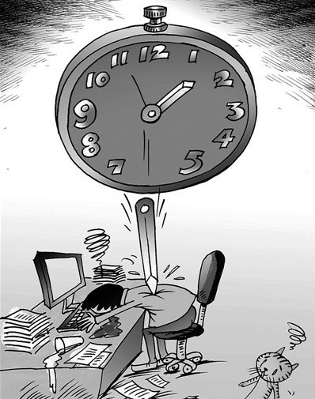
4. Contribute your fair share for office treats,
gifts, or housekeeping duties.
5. Make up the lost time by
working late or during the
lunch hour.

Slide 82
6. Think before you speak.
7. Take a breath before you hit "Send."
8. If problems arise, handle them privately.

Slide 83
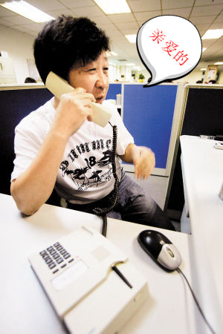
Other Don’ts
1. Do not address people as
“Honey,” “Dear,” or “Babe”
in the workplace or on the
telephone.
2. Do not be overly familiar with peers or superiors.

Slide 84
3. Do not put your briefcase or papers on someone
else’s desk or table.
4. Do not act ultra alert in reacting to smoking or
smoke-permeated clothing.
5. Do not discuss problematic topics.

Slide 85
谨防办公室生存陷阱
辩论（口头上赢了对方，实质上损害了他的尊严，对方可能从此记恨在心）
互诉心事（调查表明只有不到1%的人能够严守秘密。当你出现个人危机时，你最好不要到处诉苦，不要把同事的“友善”和“友谊”混为一谈）
散播“耳语”（不要在别人背后说闲话）
当众炫耀（只会招来嫉恨）

Slide 86
6. Do not enter the closed office of a co-
worker or superior.
7. Do not assume that you can take home
small supplies from your workplace.
8. Do not try to sell things to your colleagues.
9. Do not have a date with a colleague within
the organization.

Slide 87
10. Do not slouch(没精打采）. It's a poor reflection
of yourself if you're slumped over your
desk all day.
11. Do not hover around（走来走去）while waiting
for a co-worker to get off the phone.

Slide 88
办公室交往的“三大纪律、八项注意”
第一一切行动听指挥，职责所在须尽力
第二随时保持有理智，今日之因明日果
第三诚心待人要协助，同船共事非冤家。
公司各种各样规定；避免出现商业贿赂
将友谊与工作分开；审慎给予朋友信任
摆脱潜在一切危机；辨别真伪信息来源
回避个人感情问题；恰当使用身体语言

Slide 89
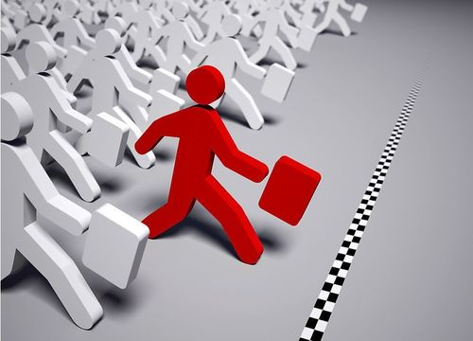
上班族如何有效减压
现代人的生活步调越来越快，职场压力是人们最为无奈的事情，并且一直伴随着人们。长时间过度的压力、紧张、焦虑、挫折会破坏人的身心平衡，造成情绪困扰，损害身心健康，若稍有心理调适不当或外在支持无法配合，极易落入情绪忧郁的恶性循环中。造成企业团队里整合不良、出现个人离职、失业和家庭不和。那么人们应该怎么减压呢?下面我将为大家介绍下轻松减压的方法。

Slide 90

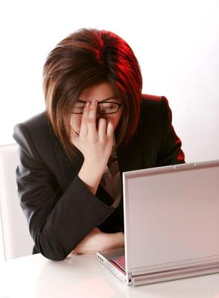
.1轻松减压
.1 早晨为上班做好准备
.2 长时间注视电脑后眼睛
放松

Slide 91
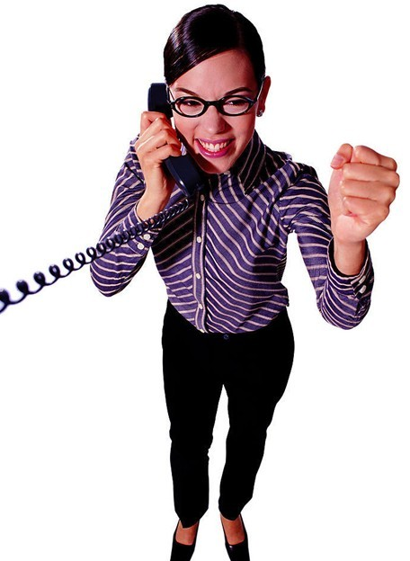
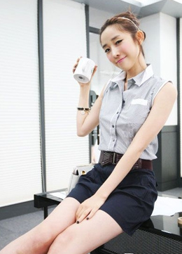
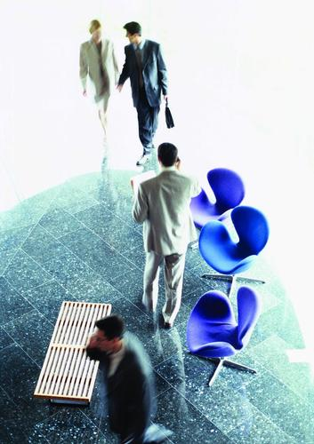
.3 紧张工作后舒展手脚
.4午饭后促进消化
.5 下班前放松腰腿

Slide 92

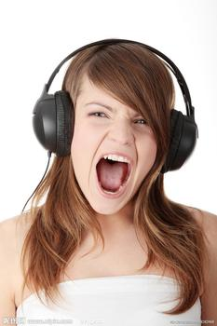
.2 日常减压
.1倾诉
.2 听音乐
.3 做好事

Slide 93


.4 旅游
.5 读书
.6 忘却

Slide 94
职业素质的本质
个人内在修养的外在表现。
言 谈
品 德
价值观
文 化
衣
着
仪表
举 止
素养体现于细节、细节展现素质。

Slide 95
许多人失败在礼仪而不自知
衣着装扮只是礼仪的外在表现
更深一层的修为是因智慧而生的气质
以及得体大方的个人形象设计
和不卑不亢的立身处世技巧

Slide 96
在职场上，专业是第一位的，但是除了专业，敬业和道德是必备的，这就是职业素养。
职业素养是内涵，个体行为是外在表象。
职业素养也称职商，是一个人职业生涯成败的关键因素，也可以说一生成败看职商。

Slide 97


从一艘轮船上来看，海是无边的，岸是非常遥远的。船在无边无际的海洋中行驶----正如企业在浩瀚的国际化大市场中驰骋……

Slide 98
我们的目的地是大海的彼岸，我们跨越这无穷无尽的海洋，要靠舵手，更要靠众多的船员……

Slide 99
我们是船员，我们各自有特定的岗位，我们通过相互协作、互相配合，保证了这船平稳而快速地前行……

Slide 100
我们应提高自身职业修养和礼仪水准，在人生的职场上不断的“前进”，最终到达理想的港湾……

Slide 101
直挂云帆济苍海
长风破浪会有时
但大海是变幻莫测的，我们做好准备了吗？
……

Slide 102


